Slide 1
Ciclo del Agua

Slide 2
Presentación en Power Point creada por Jennifer Arizmendi Morales, Jomarie Ruiz y Jorge Gracia

Slide 3
Instrucciones
Estas instrucciones tiene como propósito fundamental ayudarles en el manejo de esta lección:
Estudie el contenido detenidamente y tome notas de ser necesario.
Al terminar, regrese al blog y continúe con la próxima tarea.

Slide 4
Introducción al tema
En esta lección te presentamos los datos más relevantes del concepto, Ciclo del agua.
Esperamos sea de tu agrado y puedas ampliar tus conocimientos acerca de este tema relacionado con la clase de Ciencia.

Slide 5
Objetivos de la lección
Al terminar de estudiar esta lección podrás:
definir el concepto, ciclo del agua.
identificar los procesos que ocurren durante el ciclo del agua.
explicar los procesos que ocurren durante el ciclo del agua.

Slide 6
¿Qué es un ciclo?
Un ciclo es un conjunto de pasos que se repiten una y otra vez. Un ciclo no tiene principio ni fin; es como un círculo. En la naturaleza ocurren ciclos continuamente.

Slide 7
¿Qué es el ciclo del agua?
El ciclo del agua es el proceso que sigue el agua al pasar de la Tierra a la atmósfera y, de nuevo, a la Tierra.

Slide 8
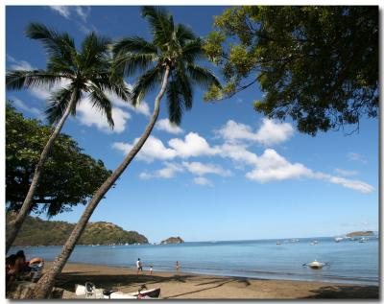
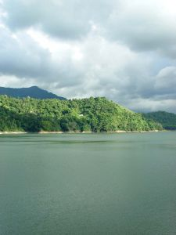
¿Qué es el ciclo del agua?
Por medio de este ciclo, se forman los diferentes cuerpos de agua: los mares, los ríos y los lagos.

Slide 9
¿Qué procesos ocurren durante el ciclo del agua?
El Sol calienta la superficie del suelo, así como la superficie de los cuerpos de agua. Al calentarse, el agua se evapora y sube a la atmósfera en forma de gas. Este proceso se llama evaporación.

Slide 10
¿Qué procesos ocurren durante el ciclo del agua? (cont.)
El vapor de agua es el nombre que recibe el agua en forma de gas. El vapor de agua se enfría al subir a la atmósfera, pasa de gas a líquido. Este proceso se conoce como condensación.

Slide 11
¿Qué procesos ocurren durante el ciclo del agua? (cont.)
Al condensarse, el agua forma millones de gotas muy pequeñas. Estas gotas forman las nubes.

Slide 12
¿Qué procesos ocurren durante el ciclo del agua? (cont.)
Cuando las gotas de agua se unen con otras en las nubes, se tornan grandes y pesadas. Entonces, caen a la tierra en forma de lluvia, de nieve o granizo. Este proceso se conoce como precipitación.

Slide 13
¿Qué procesos ocurren durante el ciclo del agua? (cont.)
De esta forma el agua regresa al suelo, donde comienza nuevamente el ciclo del agua.

Slide 14
Conclusión
Llegamos al final de esta lección relacionada con el tema del ciclo del agua. Esperamos que hayas obtenido un aprendizaje adecuado sobre este tema.
Te invitamos a continuar con el estudio de esta lección haciendo las actividades de práctica y prueba de auto- evaluación.

Slide 15
Fin

